Slide 1

탈가람 프로젝트
품질관리
권문규 이진우 정원영

Slide 2
개 요
품 질 관 리
팀 소개
프로젝트 주제
프로세스 구축 이점
개발 환경
개발 산출물
주요화면 및 코딩
테스트 시나리오
Q & A
프로그램 시연 및 소감
탈가람

Slide 3
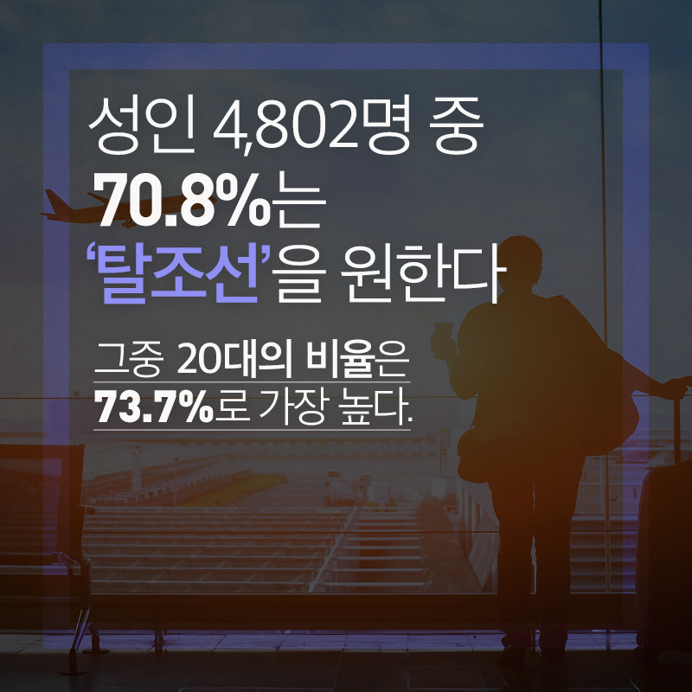
# 1
탈 가 람
소 개
탈(脫 : 벗을 탈)
+
(한)가람
한때 ‘탈조선’이라는 말이 유행한 적이 있습니다.
탈조선이란, 벗을 탈(脫) + 조선의 합성어로,
한국을 떠나 외국으로 이주한다는 의미를 가진 단어입니다.
조선 대신 한가람의 ‘가람’을 사용하여
재빨리 한가람을 벗어나 취업전선에 뛰어들겠다는
저희들의 포부를 보여드리고 싶습니다.
탈가람

Slide 4
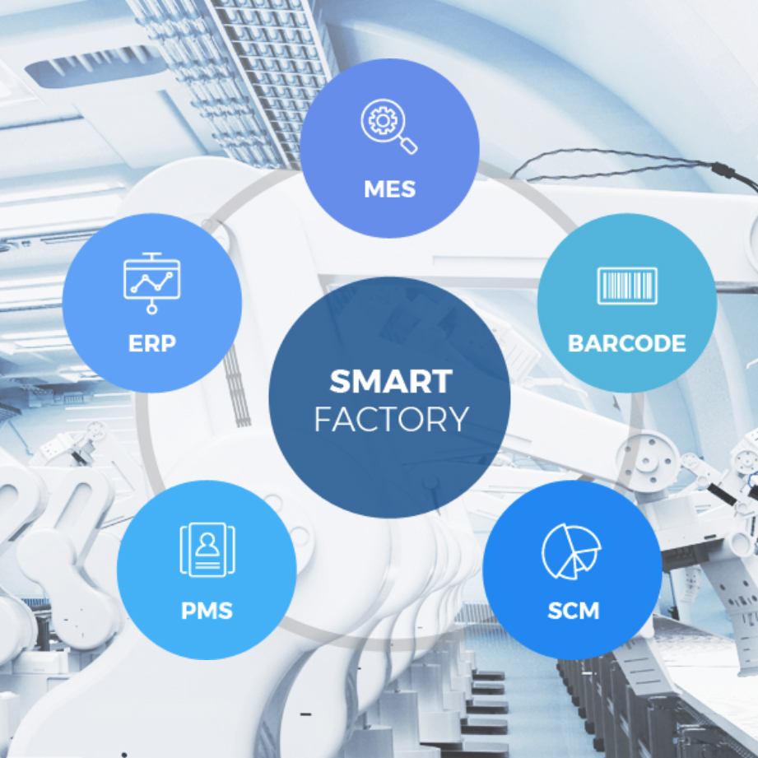
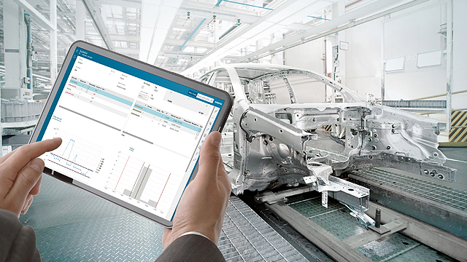
# 2
프로젝트 주제
품질 관리 (Quality Management)
• 기존에 구축된 MES 솔루션의 생산실적 등록 화면에
불량수량을 관리할 수 있는 로직 구현
• 불량 재고를 조회하고, 재검사 결과를 바탕으로
양품수량과 불량수량을 관리하는 솔루션 구현
• 재검사 항목에 대한 양품/불량 사유와 이력 관리
• 각 항목에 대한 LOT Tracking 구현

Slide 5
# 3
프로젝트 구축 이점
불량 재고(이력) 관리
양품/폐기 수량 관리
LOT Tracking
• 기존 생산실적 등록 화면에서
불량수량 입력 데이터가
누락되는 문제 해결
• 불량 수량에 대한 데이터와
사유 관리
• 양품/불량 수량에 대한 원자재
LOT Tracking 가능
탈가람

Slide 6

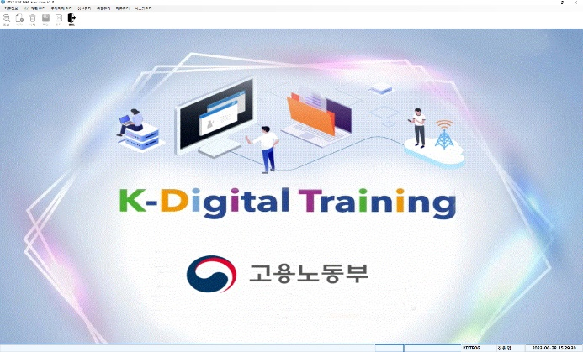



# 4
개발 환경
#1 프로그래밍 구현
#2 MES_EDU 교육용 솔루션
#3 사용 컴포넌트
#4 SQL DBMS
Microsoft Visual Studio
Community 2022
2023 KDT MES Education V1.3
Infragistics Component V11.1
Telerik Report V7.2.13.1105
Microsoft SQL Server 2019
Microsoft SQL Server Management Studio
탈가람

Slide 7
# 5
개발 산출물 일정계획 관리
22(목) PM
23(금) AM
23(금) PM
26(월) AM
26(월) PM
27(화) AM
27(화) PM
28(수) AM
28(수) PM
29(목) AM
1. 분석 및 설계__
프로젝트 과제 선정
요구사항 정의
TO-BE 산출
Application 설계 및
테이블 설계
2. 구현__
임시 불량품 관리 구현
최종 불량품 확정 구현
확정취소 시 로직 관리
최종 불량품 관리 구현
단위 테스트
3. 테스트__
가동 테스트
추가 요청사항
검토 및 적용
탈가람

Slide 8
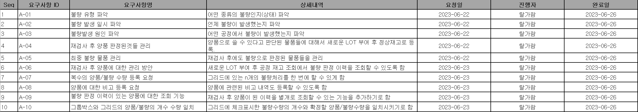
# 5
개발 산출물 요구사항 정의
탈가람

Slide 9

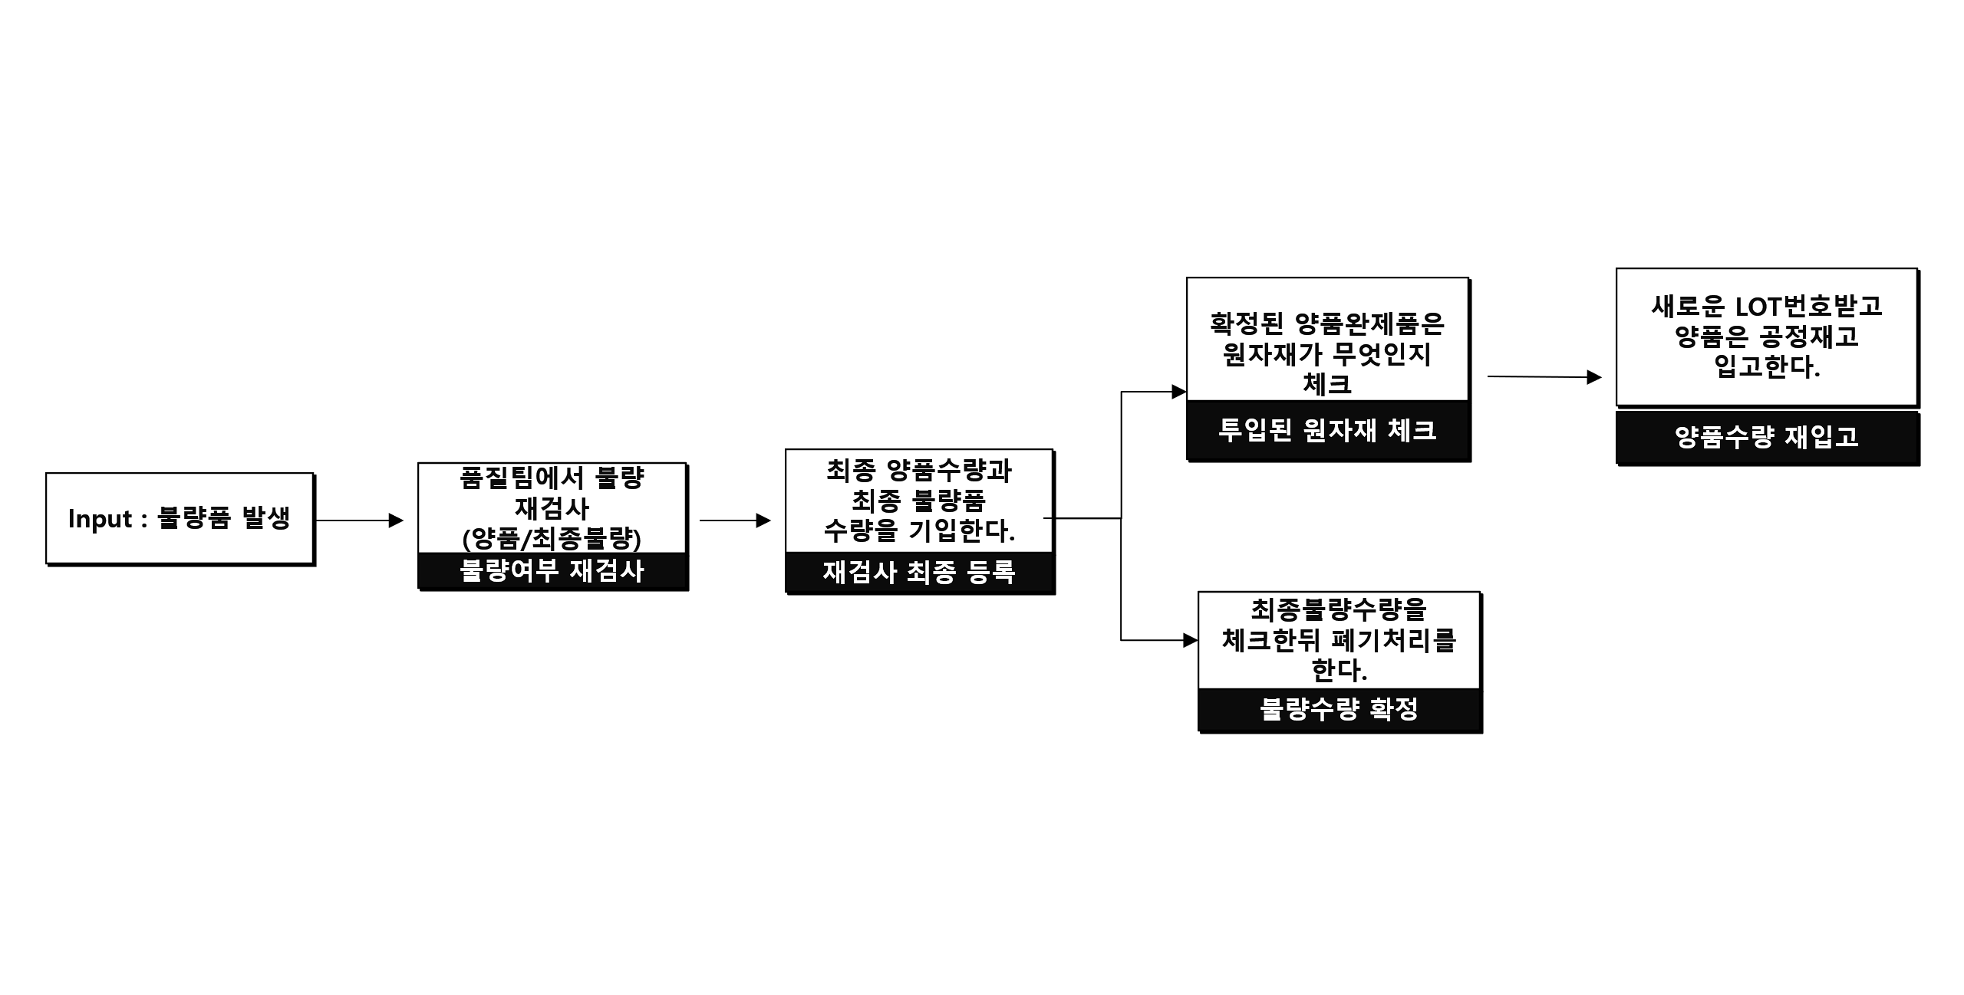
# 5
개발 산출물 TO-BE 프로세스

Slide 10
# 5
어플리케이션 설계
불량 재고 조회 및 등록 (QM_Fault)
시스템 | DC_MES |  |  |  | SUB시스템 | 품질 관리
프로그램 ID | QM_Fault |  | 프로그램 명 | 불량 재고 조회 및 등록 | 작성자 | 정원영 |  | 작성일 | 2023-06-23
화 면 LAYOUT |  |  |  |  | 데이터 베이스 |  | 처 리 요 약
 |  |  |  |  |  |  | ▣ 주요항목 공장 : 콤보박스 , 그리드. 기초 코드의 PLANTCODE 데이터 2. 품목 : 거래처 팝업(BizTextBoxManager) 3. 기간 : 날짜 포맷(dtpStart.Value = string.Format(“{0:yyyy-MM-dd}”, DateTime.Now), dtpEnd.Value = string.Format(“{0:yyyy-MM-dd}”, DateTime.Now)) 4. 불량원인 : 콤보박스 5. 단위 : 그리드 콤보박스 6. 재검사 여부 체크박스 제외 항목 수정 불가. 7. 조회 프로시저1 : TGR_QM_Fault_S1 8. 조회 프로시저 2 : TGR_QM_Fault_S2 9. 저장 프로시저 : TGR_QM_Fault_I1 10. 그리드에 표현되는 컬럼 CHK -- 재검사 여부 PLANTCODE -- 공장 WORKCENTERCODE –- 작업장 WORKCENTERNAME –- 작업장명 ITEMCODE -- 품목 ITEMNAME -- 품목명 FAULTNO -- 불량판정번호 FAULTQTY -- 불량수량 UNITCODE -- 단위 MAKEDATE -- 등록일시 MAKER -- 등록자
조회테이블 |  | TB_Fault (불량 테이블) TB_ItemMaster (품목 마스터), TB_WorkcenterMaster (작업장 마스터)
갱신테이블 |  | TB_Deleted (폐기물 테이블), TB_StockPP (공정재고 테이블), TB_Fault(불량 테이블), TB_StockPPrec(공정재고 입출이력 테이블)
공장
▼
양품수량
양품사유
TB_Fault
(불량 재고)
품목
불량수량
불량원인
▼
TB_WorkcenterMaster
(작업장 마스터)
TB_ItemMaster
(품목 마스터)
기간
~
총 수량
불량사유
재검사 여부 | 공장 | 작업장 | 작업장명 | 품목 | 품명 | 불량 판정 번호 | 불량 수량 | 단위 | 등록 일시 | 등록자
CHK | Plant code | Work center code | Work center name | Item code | Item name | Faultno | Fault qty | Unit code | Make date | Maker
TB_FaultRec
(불량재고 입출이력)
불량품 재고 조회
TB_Fault
(불량 테이블)
TB_StockPP
(공정 재고)
TB_Deleted
(폐기내역)
TB_StockPPrec
(공정재고 입출이력)

Slide 11
# 5
어플리케이션 설계
불량 재고 조회 및 등록 (QM_Fault)
시스템 | DC_MES |  |  |  | SUB시스템 | 품질 관리
프로그램 ID | QM_Fault | 프로그램 명 |  | 불량 재고 조회 및 등록 | 작성자 | 정원영 |  | 작성일 | 2023-06-23
처 리 요 약
▣ 주요항목 (조회) SP 명 : IDQM_Fault_S1 조회 내역 조회 테이블 TB_Fault, TB_ItemMaster 0 -- 불량판정 A.PLANTCODE -- 공장 A.WORKCENTERNAME –- 작업장 A.ITEMCODE -- 품목 B.ITEMNAME -- 품목명 A.STOCKQTY -- 수량 A.UNITCODE -- 단위 A.MAKER -- 등록자 A.MAKEDATE -- 등록일시 - 조회 조건 : 공장(PLANTCODE), 품목(ITEMCODE) 기간(STARTDATE, ENDDATE) |  |  | ▣ 주요항목 (저장) IDQM_Fault_I1 (재검사 내역 저장) 재검사 내역 저장 - 재검사 여부 체크 후 저장 버튼 클릭 - 불량판정번호 채번 DECLARE @FAULTNO VARCHAR(30) SET @FAULTNO = ‘FL’ + REPLACE(CONVERT(VARCHAR, GETDATE(), 23), ‘-’, ‘’) + RIGHT((‘0000’ + CONVERT(VARCHAR, @LI_SEQ)), 4) 2. 불량수량 폐기물 테이블 등록 : FAULTNO별로 INSERT INSERT INTO TB_폐기 (PLANTCODE, ITEMCODE, STOCKQTY, UNITCODE, MAKER, MAKEDATE)

Slide 12
# 5
어플리케이션 설계
불량 재고 조회 및 등록 (QM_Fault)
시스템 | DC_MES |  |  |  | SUB시스템 | 품질 관리
프로그램 ID | QM_Fault | 프로그램 명 |  | 불량 재고 조회 및 등록 | 작성자 | 정원영 |  | 작성일 | 2023-06-23
처 리 요 약
▣ 주요항목 (등록) SP 명 : TGR_QM_Fault_I2 (양품판정된 LOT를 가지고 LOT TRACKING에 데이터 등록) -파라메터 @NEWLOTNO -- 양품판정된 물품의 LOT @CLOTNO -- 팝업에서 받아온 원자재LOT @WORKER -작업장 1.테이블 JOIN 과 DECLARE 만듦 DECLARE @LS_PLANTCODE VARCHAR(10) ,@LS_WORKCENTERCODE VARCHAR(30) ,@LS_ITEMCODE VARCHAR(30) ,@LS_ORDERNO VARCHAR(30) ,@LS_QTY INT ,@LS_UNITCODE VARCHAR(10) ,@LS_CITEMCODE VARCHAR(30) ,@LS_CUNITCODE VARCHAR(10) SELECT @LS_PLANTCODE = A. PLANTCODE ,@LS_WORKCENTERCODE = B. WORKCENTERCODE ,@LS_ITEMCODE = A. ITEMCODE ,@LS_ORDERNO = B. ORDERNO ,@LS_QTY = B. QTY ,@LS_UNITCODE = B. UNITCODE ,@LS_CITEMCODE = C. ITEMCODE ,@LS_CUNITCODE = C. BASEUNIT |  |  | FROM TB_StockPPrec A WITH(NOLOCK) JOIN TB_FaultRec B WITH(NOLOCK) ON A.LOTNO = B.NEWLOTNO LEFT JOIN TB_ItemMaster C WITH(NOLOCK) ON B.PLANTCODE = C.PLANTCODE AND B.ITEMCODE = C.ITEMCODE WHERE A.LOTNO = @NEWLOTNO 2. LOT TRACKING에서 SEQ 가져오기 DECLARE @LI_SEQ INT SELECT @LI_SEQ = ISNULL(MAX(SEQ), 0) + 1 FROM TP_LotTracking WHERE PLANTCODE = @LS_PLANTCODE AND LOTNO = @NEWLOTNO 3. LotTracking 이력등록 -INSERT INTO TP_LotTracking (PLANTCODE, LOTNO, SEQ, ORDERNO, WORKCENTERCODE, ITEMCODE, PRODQTY, UNITCODE, CLOTNO, CITEMCODE, CUNITCODE MAKEDATE, MAKER) @NEWLOTNO --생산실적등록으로 채번된 불량 LOT번호 입니다. |  |  |  | ▣ 주요항목 (조회) SP 명 : TGR_GET_CLOT (원자재 LOT조회) 조회 내역 조회 테이블 = TB_Fault @FAULTNO -불량 번호 *조회조건 DECLARE @CLOTNO VARCHAR(50) SELECT @CLOTNO = ISNULL(CLOTNO, 'X') FROM TB_Fault WITH(NOLOCK) WHERE FAULTNO = @FAULTNO -상세내역 -원자재포함여부( CHK) -공장(PLANTCODE) -작업장명(WORKCENTNAME) -불량판정번호(FAULTNO) -원자재LOT(MATLOTNO) :불량검사 후 양품이 있을 경우, 그 양품들에 대한 원자재 LOT를 채번 하는 프로시저. 채번한 원자재 LOT를 팝업창(POP_CLOT)에 보내주고 작업자가 원자 재 정보에 대해 체크박스를 체크할 수 있도록 했다. 작업자는 양품에 들어갔던 원자재내역을 CHK를 하면 된다.

Slide 13
# 5
어플리케이션 설계
불량 재고 입출 이력 조회 (QM_FaultRec)
시스템 | DC_MES |  |  |  | SUB시스템 | 품질 관리
프로그램 ID | QM_FaultRec |  | 프로그램 명 | 불량 재고 입출 이력 | 작성자 | 정원영 |  | 작성일 | 2023-06-23
화 면 LAYOUT |  |  |  |  | 데이터 베이스 |  | 처 리 요 약
 |  |  |  |  |  |  | ▣ 주요항목 공장 : 콤보박스 , 그리드 2. 품목 : 품목 콤보박스 3. 입출유형 : 콤보박스 (70번대만 조회) 4. 입출일자 : 날짜 포맷(dtpStart.Value = string.Format(“{0:yyyy-MM-dd}”, DateTime.Now), dtpEnd.Value = string.Format(“{0:yyyy-MM-dd}”, DateTime.Now)) 5. 단위 : 그리드 콤보박스 6. 창고 : 그리드 콤보박스 7. 전 항목 수정 불가. (조회 화면 기능 고정으로 수정 안됨) 8. 조회 프로시저 명은 IDQM_FaultRec_S1 TB_Deleted A TB_WorkCenterMaster B TB_ItemMaster C A.PLANTCODE -- 공장 ,A.FAULTNO -- 불량판정번호 ,A.INOUTDATE -- 입출일자 ,A.WORKCENTERCODE -- 작업장 ,B.WORKCENTERNAME -- 작업장명 ,A.ITEMCODE -- 품목 ,C.ITEMNAME -- 품명 ,A.WHCODE -- 창고 ,A.INOUTCODE -- 입출유형 ,A.INOUTFLAG -- 입출구분 ,A.QTY -- 불량수량 ,A.UNITCODE -– 단위 ,A.MAKEDATE -- 등록일시 ,A.MAKER -- 등록자
조회테이블 |  | TB_FaultRec (불량 이력 테이블) TB_ItemMaster (품목 마스터), TB_WorkcenterMaster (작업장 마스터)
갱신테이블
공장
▼
품목
▼
입출일자
~
유형
▼
불량판정번호
공장 | 불량 판정 번호 | 입출 일자 | 품목 | 품명 | 창고 | 입출 유형 | 입출 구분 | 불량 수량 | 단위 | 등록 일시 | 등록자
Plant code | Fault no | Inout date | Item code | Item name | Wh code | Inout code | Inout flag | Qty | Unit code | Make date | Maker
TB_WorkcenterMaster
(작업장 마스터)
TB_ItemMaster
(품목 마스터)
TB_FaultRec
(불량 이력)
불량품 이력 조회

Slide 14
# 5
어플리케이션 설계
불량 재고 입출 이력 조회 (QM_FaultRec)
시스템 | DC_MES |  |  |  | SUB시스템 | 품질관리
프로그램 ID | QM_FaultRec | 프로그램 명 |  | 불량 재고 입출이력 | 작성자 | 이진우 |  | 작성일 | 2023-06-23
처 리 요 약
▣ 주요항목 (조회) SP 명 : TGR_QM_FaultRec 조회 내역 조회 테이블 TB_Fault PLANTCODE -- 공장 WORKCENTERNAME –- 작업장 ITEMCODE -- 품목 ITEMNAME -- 품목명 STOCKQTY -- 수량 UNITCODE -- 단위 MAKER -- 등록자 MAKEDATE -- 등록일시 주요항목 (조회) SP 명 : TGR_QM_Deleted_S1 조회 내역 조회 테이블 TB_Deleted PLANTCODE -- 공장 WORKCENTERNAME –- 작업장 ITEMCODE -- 품목 ITEMNAME -- 품목명 STOCKQTY -- 수량 UNITCODE -- 단위 MAKER -- 등록자 MAKEDATE -- 등록일시 WHY -- 사유 |  |  | ▣ 주요항목 (조회) SP 명 : TGR_QM_StockPPRec_S1 조회 내역 조회 테이블 TB_StockPPRec PLANTCODE -- 공장 WORKCENTERNAME –- 작업장 ITEMCODE -- 품목 ITEMNAME -- 품목명 STOCKQTY -- 수량 UNITCODE -- 단위 MAKER -- 등록자 MAKEDATE -- 등록일시 WHY -- 사유

Slide 15
# 5
어플리케이션 설계
불량품 폐기 내역 (QM_Deleted)
시스템 | DC_MES |  |  |  | SUB시스템 | 품질관리
프로그램 ID | QM_Deleted |  | 프로그램 명 | 불량품 폐기 내역 | 작성자 | 권문규 |  | 작성일 | 2023-06-23
화 면 LAYOUT |  |  |  |  | 데이터 베이스 |  | 처 리 요 약
 |  |  |  |  |  |  | ▣ 주요항목 공장 : 콤보박스 , 그리드 2. 품목 : 품목 콤보박스 3. 입출유형 : 콤보박스 (70번대만 조회) 4. 입출일자 : 날짜 포맷(dtpStart.Value = string.Format(“{0:yyyy-MM-dd}”, DateTime.Now), dtpEnd.Value = string.Format(“{0:yyyy-MM-dd}”, DateTime.Now)) 5. 단위 : 그리드 콤보박스 6. 창고 : 그리드 콤보박스 7. 전 항목 수정 불가. (조회 화면 기능 고정으로 수정 안됨) 8. 조회 프로시저 명 : TGRQM_DeletedMM_S1 TB_Deleted A TB_WorkCenterMaster B TB_ItemMaster C A.PLANTCODE -- 공장 ,A.WORKCENTERCODE -- 작업장 ,B.WORKCENTERNAME -- 작업장명 ,A.DELSEQ -- 폐기순번 ,A.DELDATE -- 폐기일자 ,A.DELNO -- 폐기번호 ,A.ITEMCODE -- 품목 ,C.ITEMNAME -- 품명 ,A.WHCODE -- 창고 ,A.INOUTCODE -- 입출유형 ,A.INOUTFLAG -- 입출구분 ,A.DELQTY -- 폐기수량 ,A.UNITCODE -- 단위 ,A.DELWHY -- 불량원인 ,A.DELREASON -- 폐기사유 ,A.WORKER -- 작업자 ,A.MAKEDATE -- 등록일시 ,A.MAKER -- 등록자
조회테이블 |  | TB_Deleted (폐기 내역 테이블) TB_ItemMaster (품목 마스터), TB_WorkcenterMaster (작업장 마스터)
갱신테이블
공장
▼
품목
▼
입출일자
~
유형
▼
불량판정번호
TB_WorkcenterMaster
(작업장 마스터)
TB_ItemMaster
(품목 마스터)
공장 | 폐기 일자 | 폐기 번호 | 품목 | 품명 | 창고 | 입출 유형 | 입출 구분 | 폐기수량 | 단위 | 불량 원인 | 폐기 사유 | 작업자 | 등록 일시 | 등록자
Plant code | Del date | Del no | Item code | Item name | Wh code | Inout code | Inout flag | Del qty | Unit code | Del why | Del rea son | Worker | Make date | Maker
TB_Deleted
(폐기 내역)
불량품 폐기내역 조회

Slide 16
# 5
어플리케이션 설계
불량품 폐기 내역 (QM_Deleted)
시스템 | DC_MES |  |  | SUB시스템 | 품질관리
프로그램 ID | QM_DeletedMM | 프로그램 명 | 폐기처리물품리스트 | 작성자 | 권문규 |  | 작성일 | 2023-06-23
처 리 요 약
▣ 주요항목 (조회) SP 명 : TGR_QM_Deleted_S1 조회 내역 조회 테이블 TB_Deleted, TB_WokcenterMaster, TB_ItemMaster A.PLANTCODE --공장 A.WORKCENTERCODE -- 작업장 B.WORKCENTERNAME -- 작업장명 A.DELSEQ -- 폐기순번 A.DELDATE -- 폐기일자 A.DELNO -- 폐기번호 A.ITEMCODE -- 품목 C.ITEMNAME -- 품명 A.WHCODE -- 창고 A.INOUTCODE -- 입출유형 A.INOUTFLAG -- 입출구분 A.DELQTY -- 폐기수량 A.UNITCODE -- 단위 A.DELWHY -- 불량원인 A.DELREASON -- 불량사유 DBO.FN_WORKERNAME(A.WORKER) -- 작업자 CONVERT(VARCHAR, A.MAKEDATE, 120) -- 등록일시 DBO.FN_GET_USERNAME(A.MAKER) -- 등록자 - 조회 조건 : 공장(PLANTCODE), 품목(ITEMCODE) 폐기번호(DELNO) 기간(STARTDATE, ENDDATE)

Slide 17
# 5
어플리케이션 설계
원자재 LOT 등록 팝업 (POP_CLOT)
시스템 | DC_MES |  |  |  | SUB시스템 | 품질 관리
프로그램 ID | POP_CLOT [원자재LOT] |  | 프로그램 명 | 원자재LOT | 작성자 | 이진우 |  | 작성일 | 2023-06-27
화 면 LAYOUT |  |  |  |  | 데이터 베이스 |  | 처 리 요 약
 |  |  |  |  |  |  | ▣ 주요항목 1.양품에 들어간 원자재 LOT번호 조회 -완료는 Button 입니다 -chk 선택할 원자재 클릭 2. TB_Fault에서 받아온 원자재 정보들을 바탕으로 중복되는 원자재LOT 항목들을 제거한 후 체크박스와 함께 grid에 표현해준다.
조회테이블 |  | TB_Fault(불량 테이블)
갱신테이블 |  | TP_LotTracking,TB_StockPP,TB_StockPPrec,TB_FaultRec
원자재 LOT등록
완료
TGB_Fault
(불량테이블)
CHK | 공장 | 작업장번호 | 작업장명 | 불량판정번호 | 원자재 LOT
CHK | PLANTCODE | WORKCENTERCODE | WORKCENTERNAME | FAULT NO | CLOT NO
원자재 LOT 등록
TP_LotTracking
(Lot 트래킹)
TB_StockPP
(공정재고)
TGB_FaultRec
(불량재고
입출이력)
TB_StockPP
Rec
(공정재고이력)

Slide 18
# 5
어플리케이션 설계
불량률 조회 (QM_ErrorInquire) - 미완성
시스템 | DC_MES |  |  |  | SUB시스템 | 품질 관리
프로그램 ID | QM_ErrorInquire [불량률 조회] |  | 프로그램 명 | 불량률 조회 | 작성자 | 이진우 |  | 작성일 | 2023-06-27
화 면 LAYOUT |  |  |  |  | 데이터 베이스 |  | 처 리 요 약
 |  |  |  |  |  |  | ▣ 주요항목 공장 : 콤보박스 , 그리드, 시작일자, 종료일자 2. 전 항목 수정 불가. (조회 화면 기능 고정으로 수정 안됨) 3. 조회 프로시저 명 : TGR_QM_ErrorInquire_S1, TGR_QM_ErrorInquire_S2, TGR_QM_ErrorInquire_S3 구현 중 ... 아직 미완성
조회테이블 |  | TB_Fault(불량 테이블)
갱신테이블 |  | TP_LotTracking,TB_StockPP,TB_StockPPrec,TB_FaultRec
▼
공장
일자
~
TB_Deleted
(불량테이블)
공장 | 총 불량수량 | 원자재 불량수량 | 공정 불량수량 | 원자재 불량률 | 공정 불량률
PLANTCODE | TOTBADQTY | QTYOFROH | QTYOFPROCESS | ROHRATE | PROCESSRATE
TB_WorkCenterMaster
(작업장마스터)
TB_STandard
(기준정보
테이블)
공장 | 작업장코드 | 작업장 | 공장별 작업장별 불량 | 불량률
PLANTCODE | WKCD | WKNM | QTY_B | ERRRATE
공장 | 거래처 | 불량수량 | 원자재불량수량 | 불량률
PLANTCODE | CUSTNAME | TOTBADQTY | QTYROH | ERRRATE
원자재 LOT 등록

Slide 19
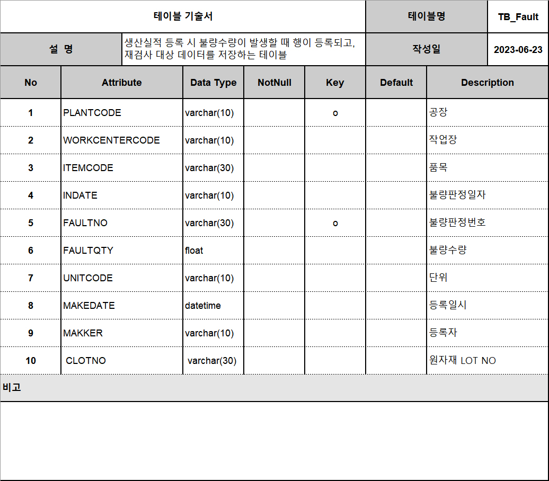
테이블 기술서
# 5
불량 재고 조회 및 등록 (QM_Fault)

Slide 20
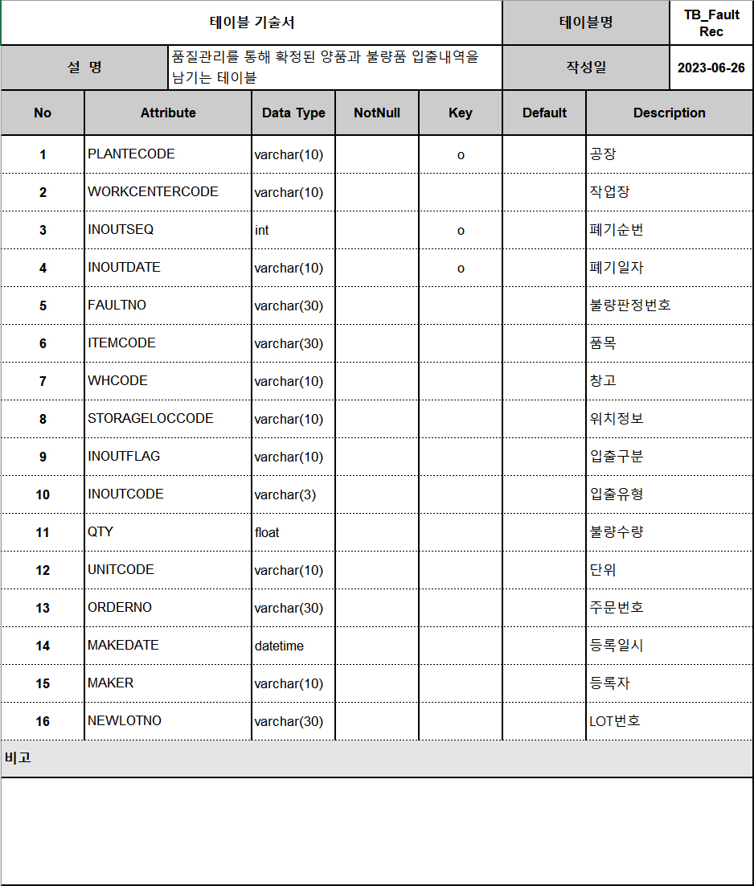
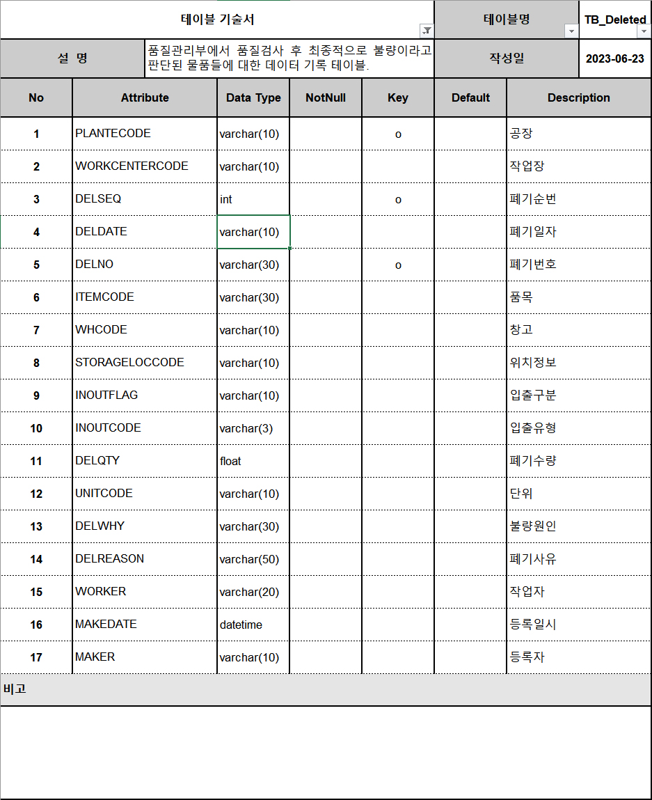
테이블 기술서
# 5
불량 재고 입출 이력 조회 (QM_FaultRec)
불량품 폐기 내역 (QM_Deleted)

Slide 21
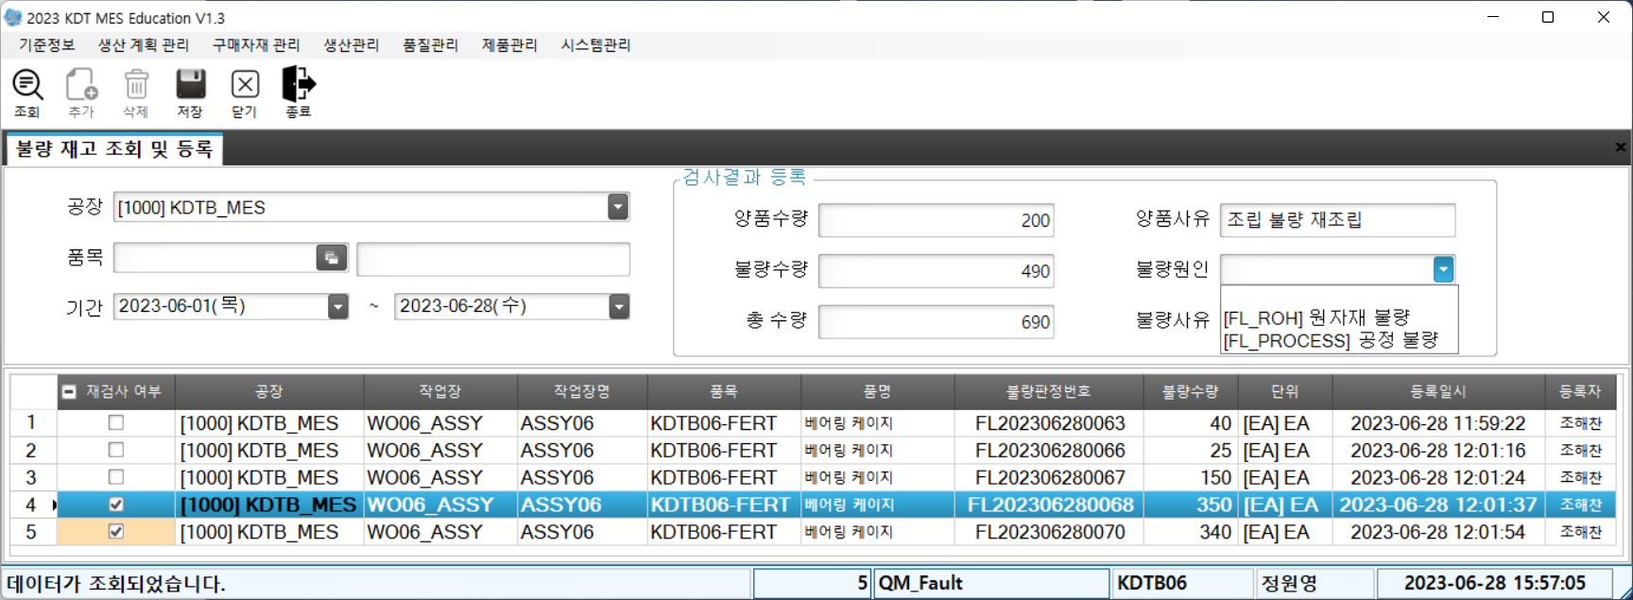

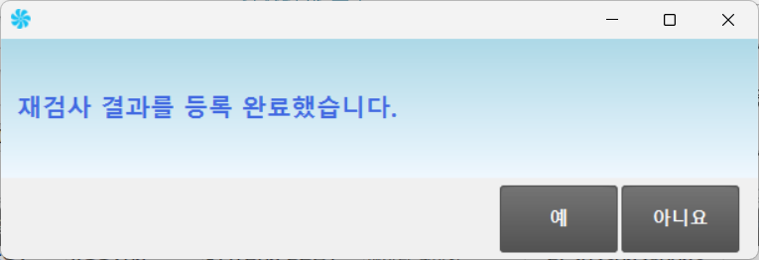
주요 화면
# 6
불량 재고 조회 및 등록 (QM_Fault)
⑤
①
④
③
②
원자재 LOT 등록 팝업 (POP_CLOT)
⑦
⑧
⑥

Slide 22
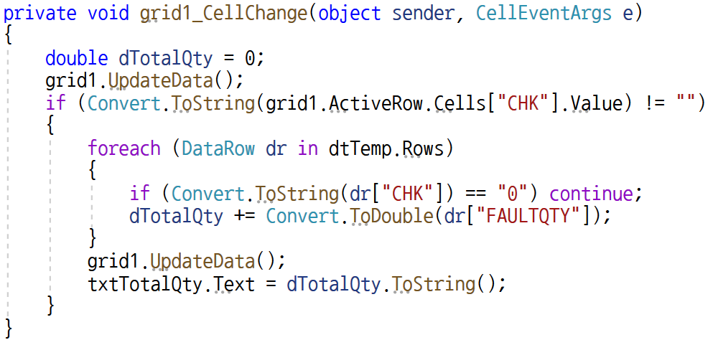
주요 화면
# 6
불량 재고 조회 및 등록 (QM_Fault)
원자재 LOT 등록 팝업 (POP_CLOT)

Slide 23
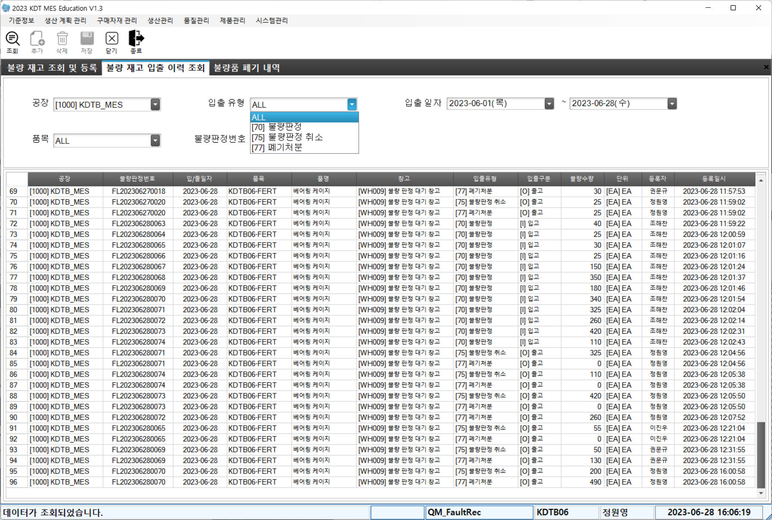
주요 화면
# 6
불량 재고 입출 이력 조회 (QM_FaultRec)

Slide 24
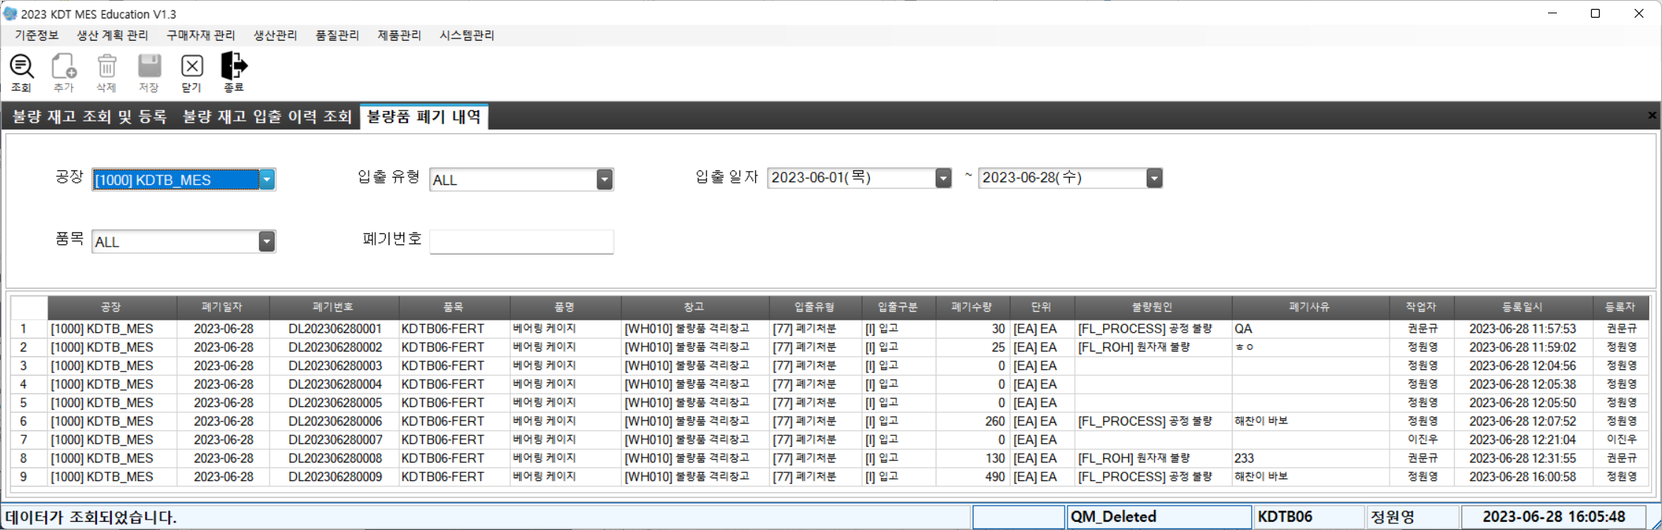
주요 화면
# 6
불량품 폐기 내역 (QM_Deleted)

Slide 25
# 7
테스트 시나리오
생산계획 편성 및 확정
구매 자재
발주 및
입고 관리
원자재 생산
출고 등록
생산실적
등록
불량 재고
조회 및
등록
불량 재고
입출 이력
조회
불량품 폐기 내역
조회
탈가람

Slide 26
# 8
Q & A
탈가람

Slide 27

# 9
프로그램 시연 및 소감
탈가람

Slide 28
감사합니다
탈가람
권문규 이진우 정원영
동상현 강사님

